Slide 1

Загальноосвітня школа І-ІІІ ступенів №12 м. Бердичева
Звуки та кольори природи
Урок образотворчого мистецтва в 2 класі (НУШ)
Вчитель: Філіпчук О.П.

Slide 2


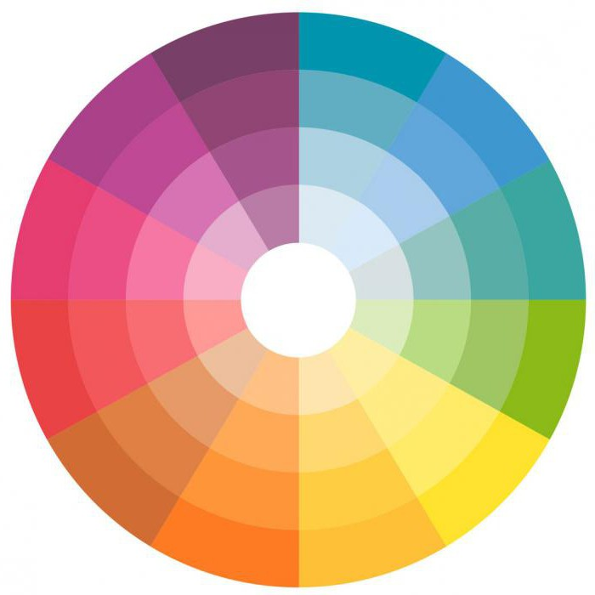
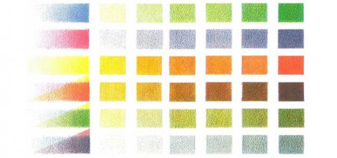
Чи знаєш ти, що…

Slide 3
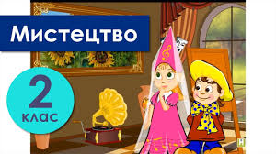
Звуки і кольори природи (ІІ частина)
https://www.youtube.com/watch?v=KUEjfMmruI0

Slide 4
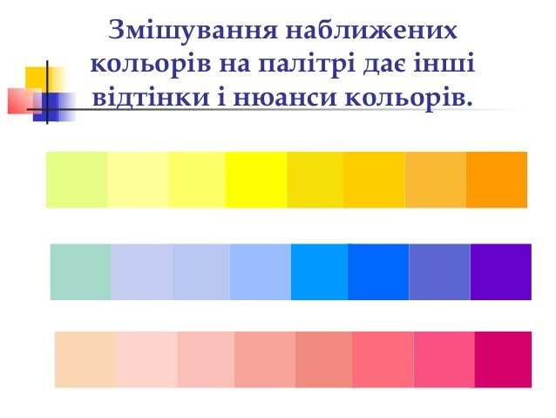

Slide 5
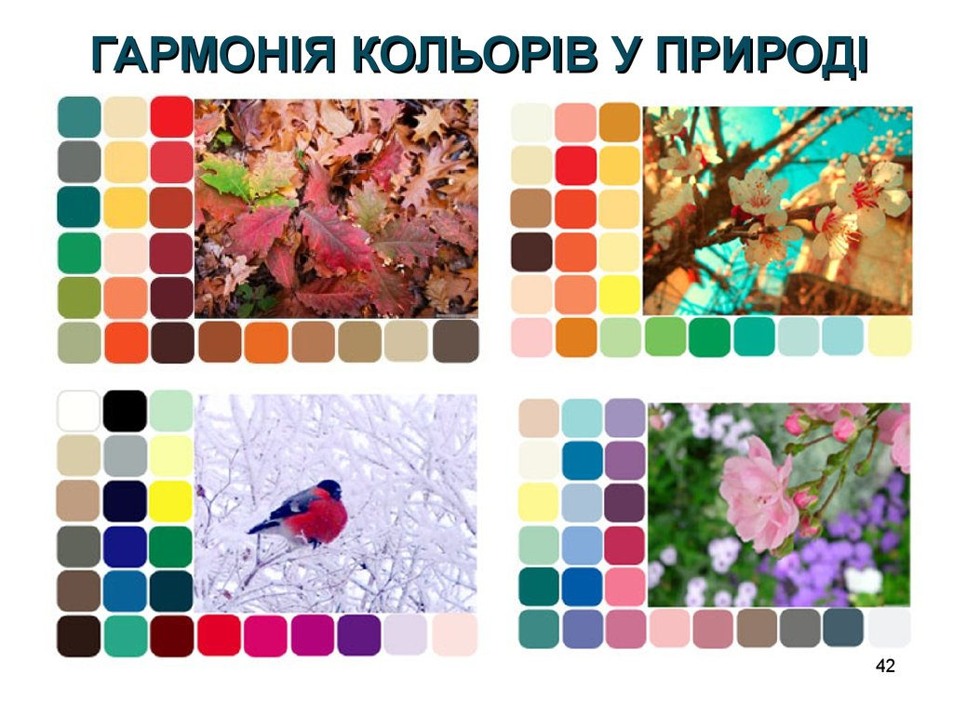

Slide 6
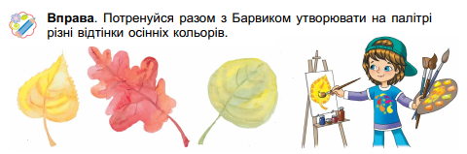
Давай спробуємо

Slide 7
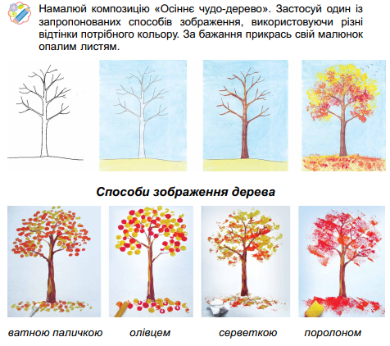

Slide 8
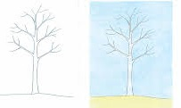
Виконання роботи
1
2

Slide 9
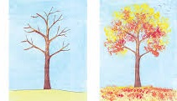
Виконання роботи
3
4

Slide 10



